Slide 1
Русская литература 2-ой половины XX века
Лекция 4

Slide 2
Периодизация русской литературы 2-ой половины 20 века
Первый: 1956 – 1964, «оттепель».
Поэты-шестидесятки и авторская песня
Военная проза
Лагерная проза
Второй: 1965 – 1985, «послеоттепельное» двадцатилетие или «застой».
−//−
+ Деревенская проза
Третий: 1986 – 1991, «гласность».
«Разоблачающая литература»
«Возвращенная литература»
Литература русского зарубежья
Четвёртый: начинается с декабря 1991 и длится по сей день, русская литература конца XX – начала XXI веков.
Постмодернизм

Slide 3
Деревенская проза

Slide 4
1. Деревенская проза
История развития направления.
Александр Солженицын. «Матрёнин двор».
Валентин Распутин. «Прощание с Матёрой».
Виктор Астафьев. «Царь-рыба».
Василий Шукшин. «Микроскоп». «До третьих петухов».

Slide 5
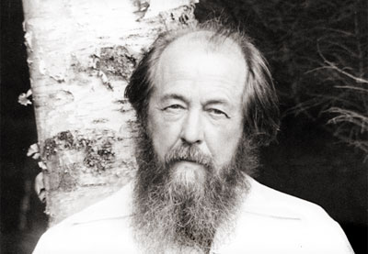
Александр Солженицын «Матрёнин двор»

Slide 6
«Матрёнин двор»
Не выбивалась, чтобы купить вещи и потом беречь их больше своей жизни. Не гналась за нарядами. За одеждой, приукрашивающей уродов и злодеев. Не понятая и брошенная даже мужем своим, схоронившая шесть детей, но не нрав свой общительный, чужая сестрам, золовкам, смешная, по-глупому работающая на других бесплатно, -- она не скопила имущества к смерти…
Все мы жили рядом с ней и не поняли, что есть она тот самый праведник, без которого, по пословице, не стоит село. Ни город. Ни вся земля наша.

Slide 7
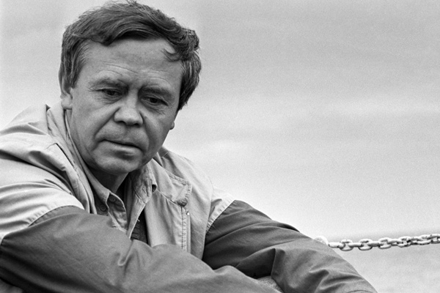
Валентин Распутин «Прощание с Матёрой»
https://www.youtube.com/watch?v=YLe5PBFt6hI

Slide 8
«прощание с Матёрой»
И кажется Дарье: нет ничего несправедливей в свете, когда что-то, будь то дерево или человек, доживает до бесполезности, до того, что становится оно в тягость… Дерево ещё туда-сюда, оно упадет, сгниет и пойдет земле на удобрение. А человек? Годится ли он хоть для этого? …

Slide 9
«прощание с Матёрой»
К чему тогда терпеть старость, если ничего, кроме неудобств и мучений, она не дает? К чему искать какую-то особую, вышнюю правду и службу, когда вся правда в том, что проку от тебя нет сейчас и не будет потом, что все, для чего ты приходил в свет, ты давно сделал, а вся твоя теперешняя служба — досаждать другим. «Так ли? Так ли?» — со страхом допытывалась Дарья

Slide 10
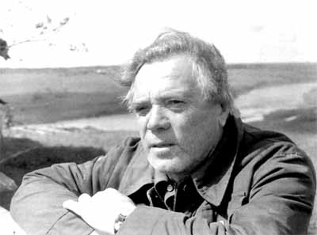
Виктор Астафьев «Царь-рыба»

Slide 11
«Царь-рыба
«Нам только кажется, что мы преобразовали все, и тайгу тоже... Мы внушаем себе будто управляем природой и что пожелаем, то и сделаем с нею. Но обман этот удается до тех пор, пока не останешься с тайгою с глазу на глаз, пока не побудешь в ней и не поврачуешься ею, тогда только ... почувствуешь ее космическую пространственность и величие».

Slide 12
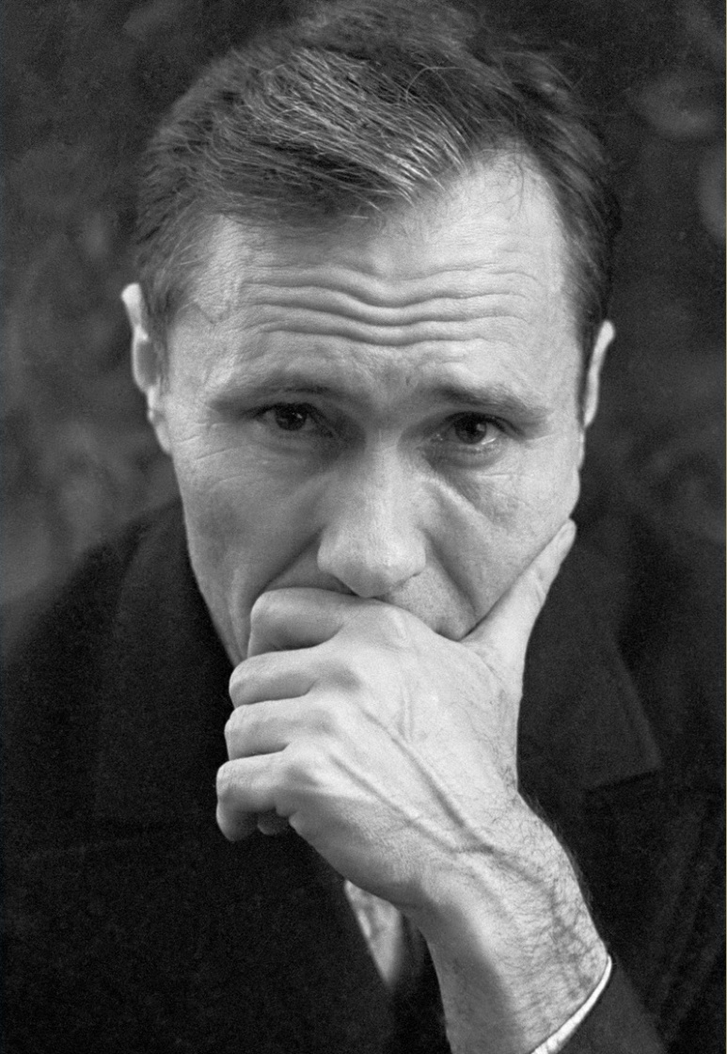
Василий Шукшин «Микроскоп», «До третьих петухов»

Slide 13
«Разоблачающая литература»

Slide 14
Периодизация русской литературы 2-ой половины 20 века
Первый: 1956 – 1964, «оттепель».
Поэты-шестидесятки и авторская песня
Военная проза
Лагерная проза
Второй: 1965 – 1985, «послеоттепельное» двадцатилетие или «застой».
−//−
+ Деревенская проза
Третий: 1986 – 1991, «гласность».
«Разоблачающая литература»
«Возвращенная литература»,
Литература русского зарубежья
Четвёртый: начинается с декабря 1991 и длится по сей день, русская литература конца XX – начала XXI веков.
Постмодернизм

Slide 15
«Гласность»
Пленум ЦК КПСС. 1985. «Перестройка, Гласность, Плюрализм».
Гласность: Легализация диссидентства, отказ от политического мифа социализма.
«Разоблачающая литература»: кризис современности, последствия сталинских и брежневских времен.
Возвращенная литература».
Угасание литературы соцреализма.

Slide 16
«Разоблачающая литература»
«Возвращенные» произведения (А.Ахматова «Реквием», В.Гроссман «Жизнь и судьба», А.Солженицын «Архипелаг ГУЛаг»),
+
Произведения, написанные в середине 80-х годов («Пожар» В.Распутина, «Печальный детектив» В.Астафьева и «Плаха» Ч.Айтматова).

Slide 17
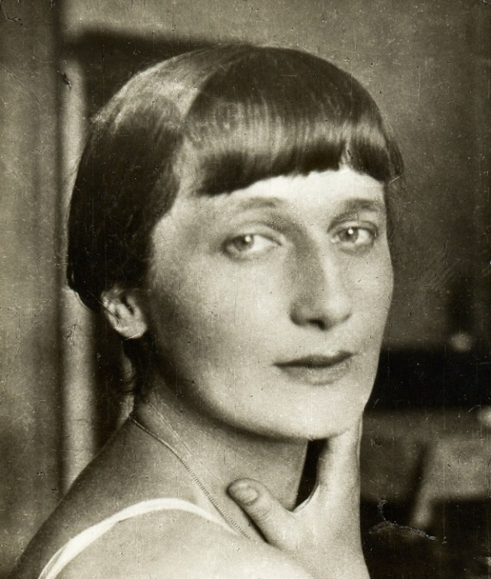
Поэма «Реквием»
Анна Ахматова

Slide 18
Композиция поэмы
Эпиграф,
Вместо Предисловия,
Посвящение,
Вступление,
10 Стихотворений,
Эпилог.

Slide 19
Композиция поэмы
Вместо предисловия. В страшные годы ежовщины я провела семнадцать месяцев в тюремных очередях в Ленинграде. Как-то раз кто-то "опознал" меня. Тогда стоящая за мной женщина с голубыми губами, которая, конечно, никогда не слыхала моего имени, очнулась от свойственного нам всем оцепенения и спросила меня на ухо (там все говорили шепотом):
- А это вы можете описать? И я сказала: - Могу. Тогда что-то вроде улыбки скользнуло по тому, что некогда было ее лицом.
https://www.youtube.com/watch?v=P--7yKgBfro

Slide 20
Композиция поэмы
1.
Уводили тебя на рассвете,
За тобой, как на выносе, шла,
В темной горнице плакали дети,
У божницы свеча оплыла.
На губах твоих холод иконки,
Смертный пот на челе... Не забыть!
Буду я, как стрелецкие женки,
Под кремлевскими башнями выть.

Slide 21
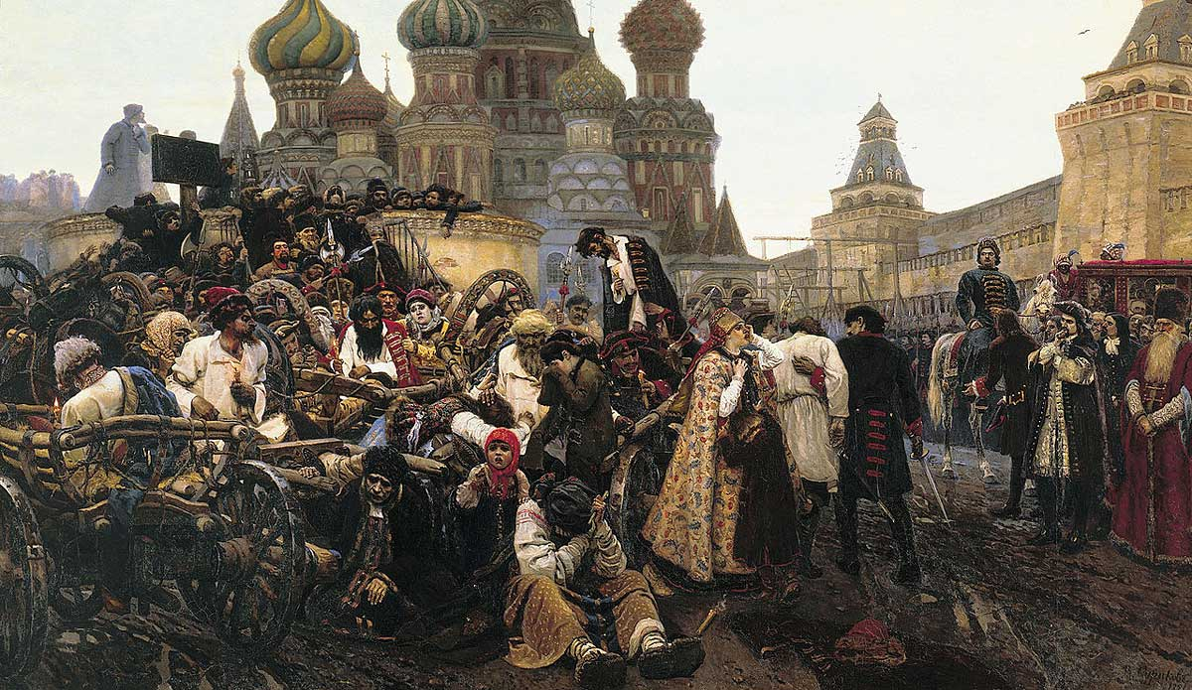
Утро стрелецкой казни. Картина В. Сурикова, 1881

Slide 22
Композиция поэмы
Эпилог
А если когда-нибудь в этой стране
Воздвигнуть задумают памятник мне,
Согласье на это даю торжество,
Но только с условьем - не ставить его
Ни около моря, где я родилась:
Последняя с морем разорвана связь,
Ни в царском саду у заветного пня,
Где тень безутешная ищет меня,
А здесь, где стояла я триста часов
И где для меня не открыли засов.

Slide 23
«Пожар»
Валентин Распутин

Slide 24
«Печальный детектив»
Виктор Астафьев

Slide 25
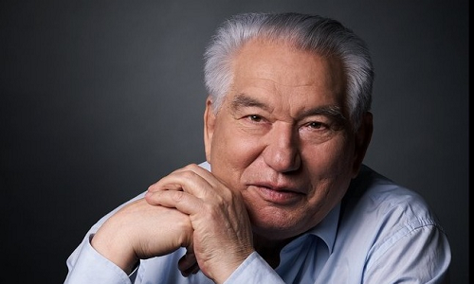
«Плаха»
Чингиз Айтматов

